Slide 1
Проект PyQt. PhotoEditor
Потапова Дарья

Slide 2
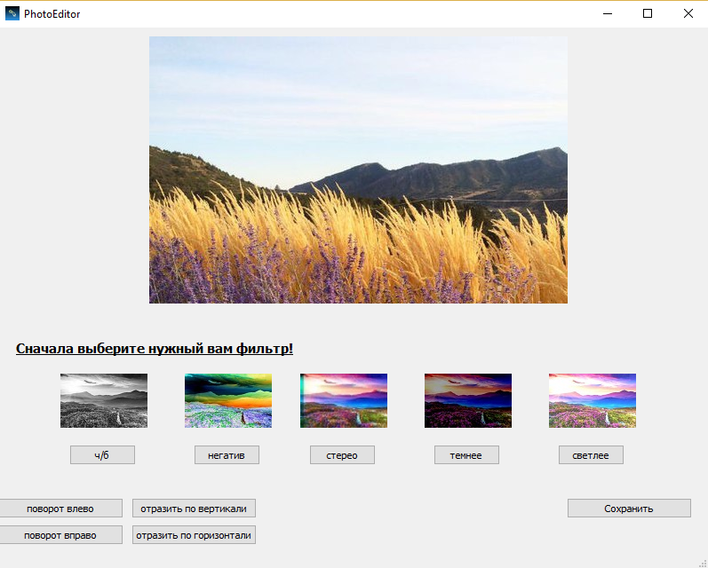
Введение
Идея проекта предельно проста: обработка фотографии.
Фоторедактор может выполнять следующие задачи:
Наложение фильтра
Поворот фотографии вправо/влево
Отразить по горизонтали/вертикали

Slide 3
Описание реализации
Программа состоит из 3 классов:
Класс Window1 – начального окна. Выбор изображения
Класс Window2 – окна самого редактора. В данном окне идёт процесс обработки
Класс Window3 – окна загрузки результата. На самом деле результат уже сохранён на компьютер, а это окно является имитацией загрузки :0
Использовались библиотеки:
Numpy
Pillow
PyQt5

Slide 4
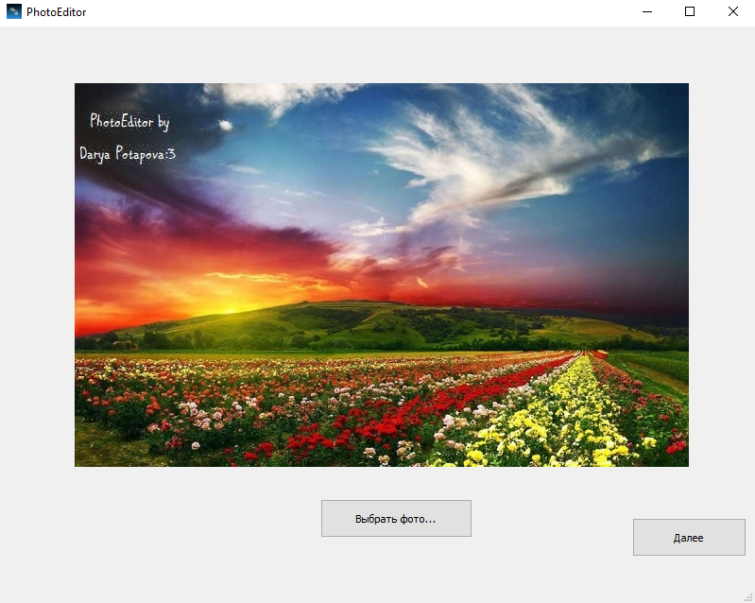
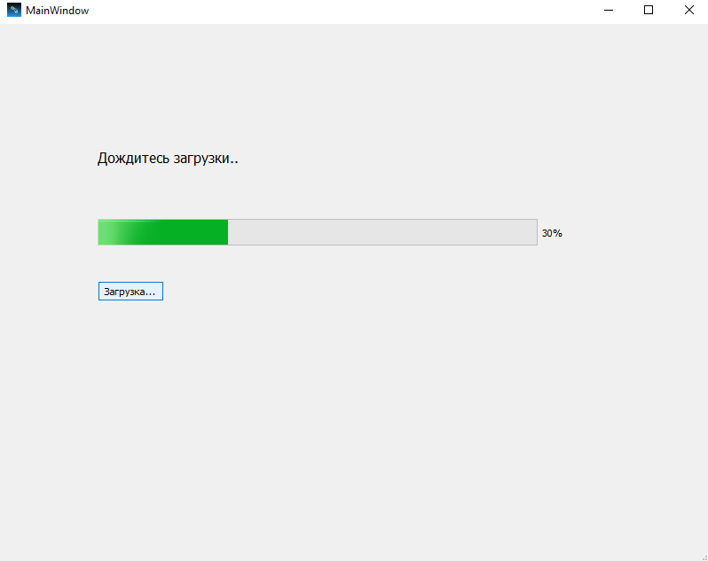
Заключение
Проект вышел довольно неплохим, но он очень прост. В дальнейшем возможно программа будет развиваться в плане добавления новых функций и улучшения интерфейса (добавлю красоты:3).

Slide 5
Спасибо за внимание!

